Slide 1
Progres PBL Kelompok 15

Slide 2
Aplikasi Mobile Robot Angry Froggie
Pengusul Proyek : Hendawan
Manager Proyek : M. Fajri Amirul Nasrullah
Anggie Tsania Maharani – 3312201020(Ketua Tim)
Muhammad Rizki Bahtiar – 6042301002(Anggota)
Bayu Suhara – 3312201008 (Anggota)
Tsabita Hasya Aulia – 3312201019 (Anggota)
Muhammad Galang Munawir - 3312201010 (Anggota)

Slide 3
01
Pembagian Kerja

Slide 4
Pembagian Kerja untuk kedepan
Front-end :
Anggie Tsania Maharani
Muhammad Rizki Bahtiar
Back-end:
Bayu Suhara
Tsabita Hasya Aulia
Muhammad Galang Munawir

Slide 5
Riwayat pengerjaan
Deskripsi umum/overview:
anggie tsania maharani & Muhammad galang munawir
User stories(FR&FNR):
Anggie tsania maharani
Identifikasi pengguna aplikasi:
Anggie tsania maharani
Use case & ERD:
Muhammad rizki bahtiar

Slide 6
02
Deskripsi PBL

Slide 7
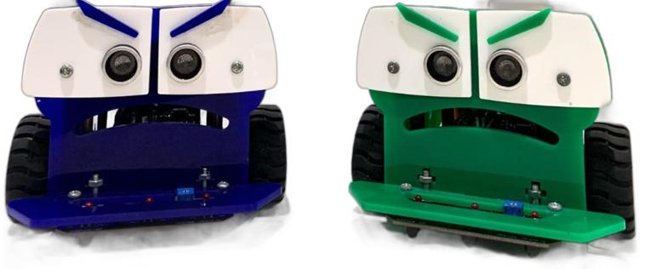
Aplikasi Mobile Robot Angry Froggie merupakan Aplikasi mobile untuk mengendalikan fitur-fitur yang ada pada robot Angry Froggie. Pada robot terdapat modul WiFi ESP8266 yang dapat mengirimkan data dari robot dan juga menerima data dari smartphone. Beberapa fitur pada aplikasi mobile adalah:
Koneksi dengan hardware ESP8266
Fitur remote control untuk menggerakkan robot
Tombol fungsi sesuai dengan fungsi robot: - Mengikuti garis - Menghindari halangan - Menghasilkan suara
Menampilkan atau Monitoring data sensor: - Sensor Jarak - Sensor garis - Data Port Serial.
robot angry froggie

Slide 8
03
Rencana Kerja dan Jadwal

Slide 9



tahap desain pada tampilan aplikasi mobile menggunakan figma
(minggu 6)
Tahap penulisan kode aplikasi awal menggunakan flutter
(minggu 6)
Tahap implementasi pada aplikasi
(minggu 7)

Slide 10
04
Rencana Implementasi(Bahasa Pemrograman dll)

Slide 11




Bahasa Pemograman :
Visual Studio Code
Dart
Flutter
Github
Android
Studio

Slide 12

Desain:
Figma
Canva

Slide 13
05
Progres yang telah dicapai

Slide 14
RPP(Rencana Pelaksanaan Proyek)
Use Case Diagram
Entity Relationship Diagram(ERD)
Functional Requirement(FR) and Non Functional Requirement(NFR)
Identifikasi pengguna aplikasi
Gambaran umum sistem

